Slide 1
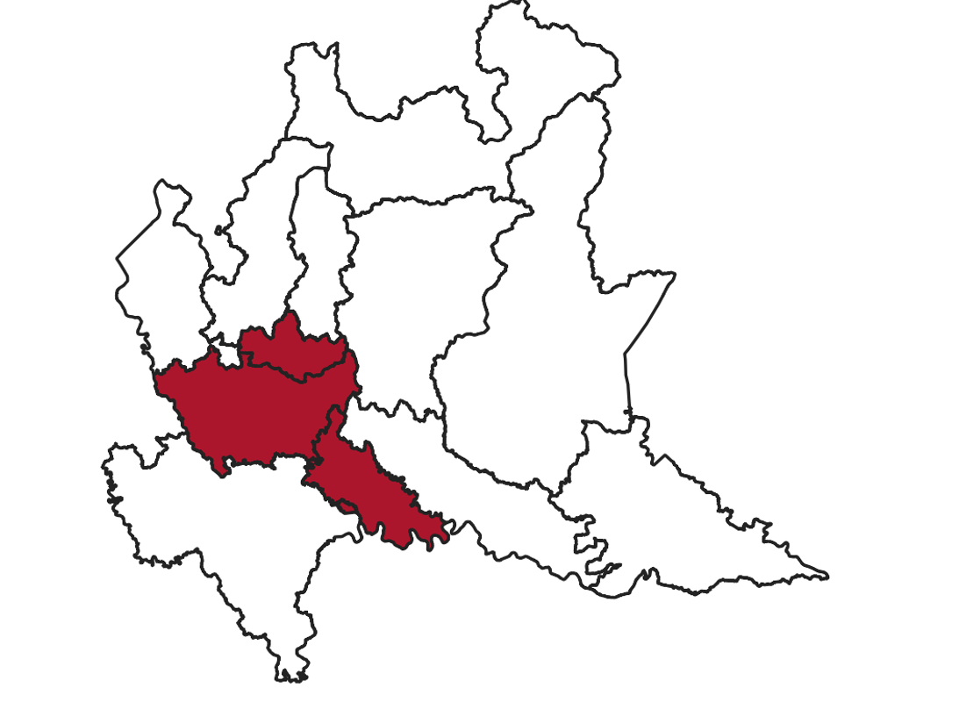
FOCUS SUI DEPOSITI DEI BREVETTI PER INVENZIONE INDUSTRIALE E MARCHI NELLE PROVINCE DI MILANO, MONZA BRIANZA, E LODI DAL 1990 AL 2021

Slide 2
I depositi complessivi delle domande di brevetto per invenzione industriale e marchi nelle province di Milano, Monza Brianza, Lodi nel 2021 sono accumunati dal segno positivo.
Scendendo nel dettaglio, i depositi dei brevetti per invenzione industriale hanno fatto registrare un incremento del 3,6% rispetto al 2020 attestandosi a 3.058 depositi, dato più alto degli ultimi 20 anni.
Il 2021 è stato un anno particolarmente positivo anche per il deposito dei marchi che, con un +8,6%, supera quota 15.000, il maggiore livello del periodo 1990-2021.

Slide 3
Il dato cumulato nel periodo 1990-2021 relativo al deposito dei marchi e brevetti per invenzione industriale nelle province di Milano, Monza Brianza, Lodi conferma anche per il 2021 la netta prevalenze dei primi.

Slide 4
Il deposito di domande dei brevetti per invenzione industriale e marchi in provincia di Milano nel 2021 ha segnato una robusta crescita.
Infatti le istanze di deposito dei brevetti di invenzione industriale nel 2021 hanno visto un incremento del +3,9% rispetto al 2020, e del 9,3% rispetto al 2019, proseguendo lungo un costante trend di crescita.
Importante il rimbalzo dei depositi dei marchi che, nel 2021, fa registrare un incremento del 7,8% rispetto al 2020, ed un +9% rispetto al 2019, superando abbondantemente il livelli pre-pandemici.

Slide 5
Il dato cumulato nel periodo 1990-2021 relativo al deposito dei brevetti per invenzione industriale e marchi nella provincia di Milano riflette la distribuzione di questi titoli di proprietà industriale secondo le percentuali già emerse nell’area vasta di Milano, Monza Brianza.

Slide 6
Il dato relativo al deposito di brevetti per invenzioni industriali della provincia di Monza Brianza evidenzia una contrazione del 28% rispetto ai livelli del 2020, confermando un trend di decrescita iniziato con la pandemia nel 2020.
A fare da contraltare l’importante incremento del deposito dei marchi cresciuto rispetto al 2020 del 27,7%.

Slide 7
Guardando al dato cumulato nel periodo 1990-2021 relativo al deposito dei marchi e brevetti per invenzione industriale nella provincia di Monza Brianza emerge una netta prevalenza dei primi che interessano l’80% del totale delle istanze dell’arco di tempo considerato.

Slide 8
Il bilancio del deposito di brevetti per invenzioni industriali e marchi della provincia di Lodi per l’anno 2021 è particolarmente positivo.
I depositi dei brevetti per invenzioni industriali fanno registrare il massimo assoluto di sempre (18 depositi).
Più contenuti, ma comunque importanti, risultano i depositi dei marchi cresciuti del 18% rispetto all’anno precedente.

Slide 9
Il dato cumulato nel periodo 1990-2021 relativo al deposito dei brevetti per invenzione industriale e marchi nella provincia di Lodi risulta in linea rispetto alla distribuzione cumulata di detti titoli di proprietà industriale considerati nello stesso intervallo temporale registrati nell’area vasta di Milano, Monza Brianza e Lodi.

Slide 10
 | Brevetti per invenzione industriale |  |  |  | Marchi*
Annno | Milano | Monza Brianza | Lodi | MILOMB | Milano | Monza Brianza | Lodi | MILOMB
1990 | 3471 | 9 | 0 | 3480 | 9617 | 20 | 13 | 9650
1991 | 3437 | 9 | 2 | 3448 | 9330 | 13 | 4 | 9347
1992 | 2952 | 4 | 1 | 2957 | 9024 | 20 | 6 | 9050
1993 | 2710 | 25 | 1 | 2736 | 9092 | 2 | 10 | 9104
1994 | 2616 | 11 | 1 | 2628 | 11900 | 14 | 8 | 11922
1995 | 2770 | 9 | 2 | 2781 | 12894 | 15 | 7 | 12916
1996 | 2678 | 15 | 1 | 2694 | 11315 | 32 | 13 | 11360
1997 | 2815 | 30 | 2 | 2847 | 11569 | 18 | 17 | 11604
1998 | 2755 | 27 | 4 | 2786 | 12367 | 21 | 13 | 12401
1999 | 2707 | 33 | 4 | 2744 | 12499 | 43 | 11 | 12553
2000 | 2762 | 46 | 2 | 2810 | 13748 | 49 | 20 | 13817
2001 | 2731 | 53 | 2 | 2786 | 12427 | 55 | 50 | 12532
2002 | 2649 | 39 | 2 | 2690 | 11991 | 60 | 28 | 12079
2003 | 2533 | 35 | 7 | 2575 | 12309 | 53 | 46 | 12408
2004 | 2402 | 56 | 5 | 2463 | 12168 | 77 | 67 | 12312
2005 | 2395 | 55 | 7 | 2457 | 12697 | 74 | 52 | 12823
2006 | 2394 | 74 | 4 | 2472 | 11887 | 116 | 55 | 12058
2007 | 2629 | 36 | 3 | 2668 | 13486 | 130 | 64 | 13680
2008 | 2535 | 52 | 3 | 2590 | 13839 | 128 | 50 | 14017
2009 | 2639 | 49 | 2 | 2690 | 13065 | 155 | 60 | 13280
2010 | 2626 | 78 | 4 | 2708 | 13851 | 305 | 45 | 14201
2011 | 2572 | 83 | 2 | 2657 | 13526 | 270 | 51 | 13847
2012 | 2359 | 81 | 7 | 2447 | 12753 | 318 | 53 | 13124
2013 | 2354 | 62 | 8 | 2424 | 12470 | 306 | 73 | 12849
2014 | 2358 | 69 | 3 | 2430 | 12376 | 393 | 84 | 12853
2015 | 2557 | 94 | 11 | 2662 | 11968 | 373 | 54 | 12395
2016 | 2784 | 76 | 9 | 2869 | 12414 | 430 | 66 | 12910
2017 | 2742 | 65 | 12 | 2819 | 12874 | 468 | 69 | 13411
2018 | 2564 | 66 | 7 | 2637 | 13368 | 562 | 54 | 13984
2019 | 2727 | 92 | 9 | 2828 | 13165 | 592 | 70 | 13827
2020 | 2869 | 81 | 3 | 2953 | 13340 | 572 | 50 | 13962
2021 | 2982 | 58 | 18 | 3058 | 14375 | 732 | 59 | 15166
* primi depositi e rinnovi
**dati aggiornati a febbraio 2022
Fonte: elaborazione U.O.Proprietà Intellettuale su dati Mise Ufficio Italiano Brevetti e Marchi

